Slide 1
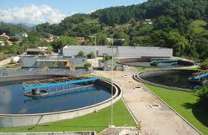
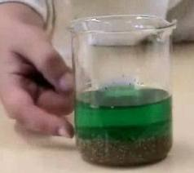
Operações Unitárias III
Profa. Dra.: Simone de Fátima Medeiros
1° Semestre - 2020

Slide 2
Extração líquido-líquido
Exercício 3:
100 kg de uma solução contendo 30 % em peso de ácido acético (C) em água (A) são submetidos a um processo de extração líquido-líquido múltipla (3x) a 20 °C utilizando 40 kg de éter isopropílico puro em cada estágio. Determine as quantidades e composições de cada fase formada. Qual a quantidade de solvente necessária para obtenção de um extrato com a mesma composição final, caso realizássemos o processo em um único estágio.

Slide 3
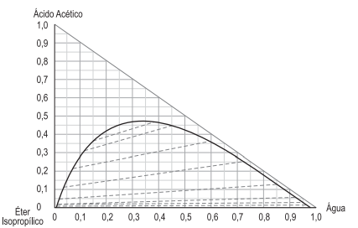
F = 100 kg;
x_{A,F} = 0,3;
x_{A,C} = 0;
x_{B,C} = 0;
S₁ = 40 kg;
R₁,R₂,R₃ = ?
x_{A,R1}, x_{A,R2}, x_{A,R3} = ?
x_{B,R1}, x_{B,R2}, x_{B,R3} = ?
x_{C,R1}, x_{C,R2}, x_{C,R3} = ?
E₁, E₂, E₃ = ?
y_{A,E1}, y_{A,E2}, y_{A,E3} = ?
y_{B,E1}, y_{B,E2}, y_{B,E3} = ?
y_{C,E1}, y_{C,E2}, y_{C,E3} = ?
A
C
B

Slide 4
x_{A,F} = 0,3;
x_{A,C} = 0;
x_{B,C} = 0.
A
C
B

Slide 5
1ª extração:
Balanço de massa:
F + S = R + E = M
M = 100 + 40 = 140 kg
A
Balanço por componentes (soluto):
F*x_{A,F} + S*y_{A,S} = M*x_{A,M}
100*0,3 + 0 = 140*x_{A,M}
x_{A,M} = 0,21
Balanço por componentes (diluente):
F*x_{D,F} + S*y_{D,S} = M*x_{D,M}
100*0,7 + 0 = 140*x_{D,M}
x_{D,M} = 0,5
x_{S,M} = 1- 0,21 – 0,5 = 0,29
R
M
E
C
B

Slide 6
1ª extração:
Refinado:
x_{A,R1} = 0,26
x_{B,R1} = 0,72
x_{C,R1} = 0,02
Extrato:
x_{A,E1} = 0,12
y_{B,E1} = 0,04
y_{C,E1} = 0,84
A
Balanço de massa (extrator):
M = R + E
Balanço de massa por componente (soluto):
M*x_{A,M} = R*x_{A,R} + E*x_{A,E}
140*0,21 = R*0,06 + E*0,17
45 = R*0,06 + (300 – R)*0,17
R = 54,55 g
E = M – R
E = 300 - 54,55
E = 245,45 g
R
E
C
B

